Slide 1

プッシュ通知ができるシステムの構築
受託部入り課題.01
Web ブラウザから入力したお知らせを Android 端末に一斉送信するシステムを構築する
フリースタイル受託部 最終更新日 / 2020.09.09

Slide 2



ユーザ（サービス管理者）が、アプリの利用者に対してお知らせを一斉送信する仕組みが欲しい
ユーザの要望

Slide 3
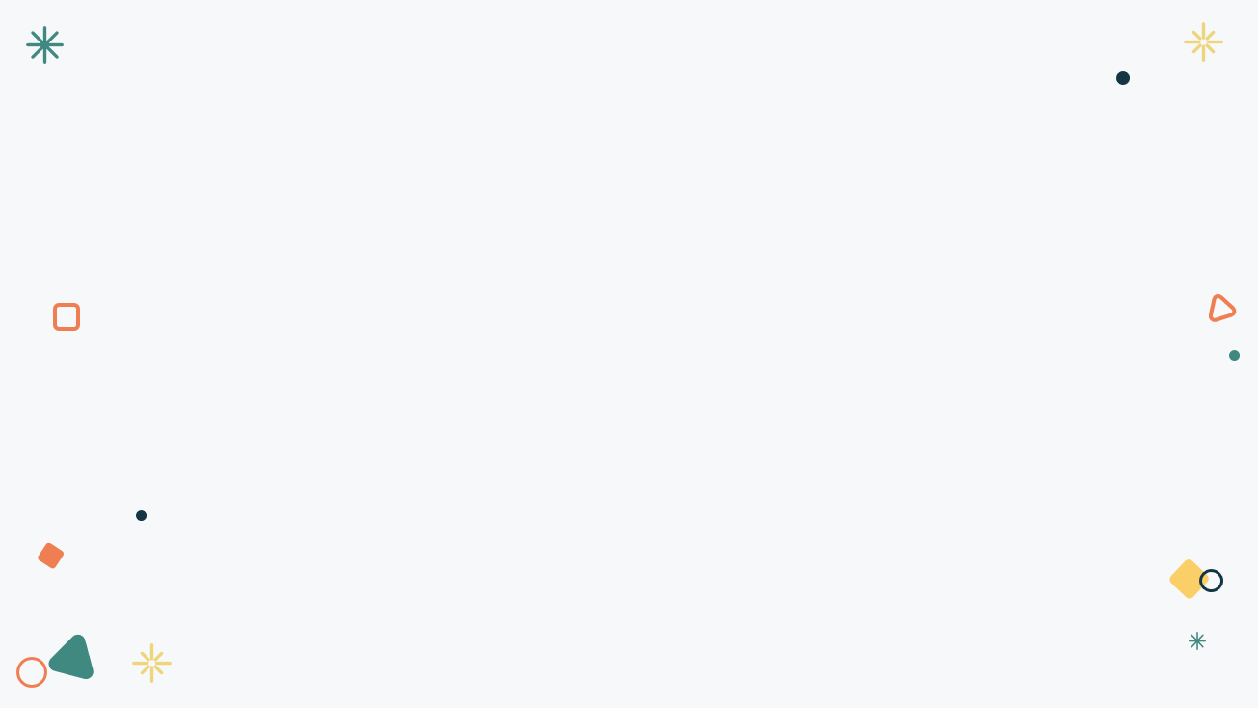
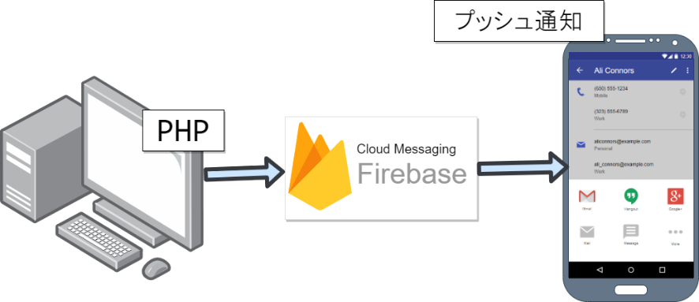
仕組みの全体像
ユーザ（サービス管理者）が、アプリの利用者に対してお知らせを 一斉送信する仕組み を Web アプリと Android アプリをつなぐことで実現する

Slide 4


仕組みの実現には、以下の3つを利用するので・・・
Web アプリ
Firebase
Android アプリ

Slide 5
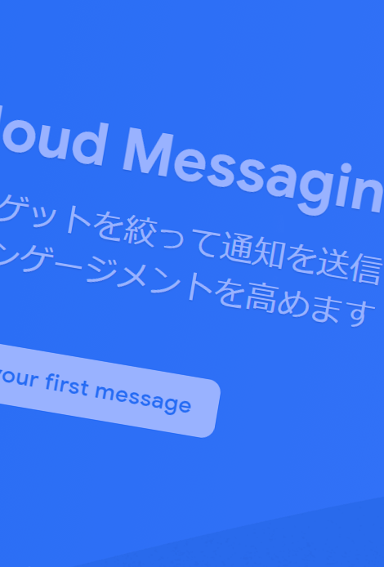
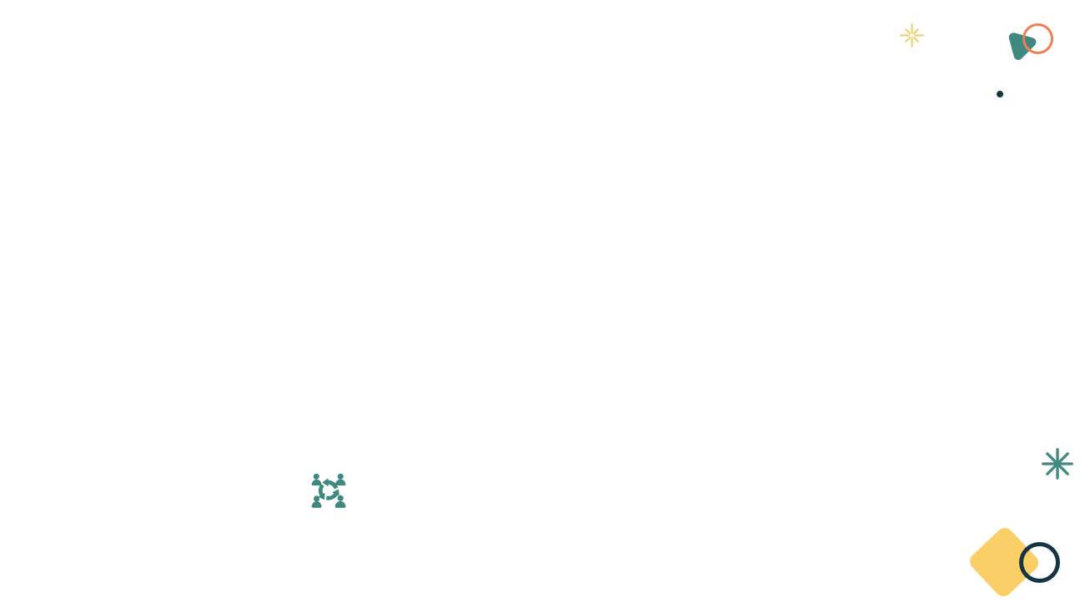
Android Studio（AVD 2 台）
Firebase アカウント
利用するツール・環境
これらの環境は、課題の出題者から事前に提供します。
Docker（Nginx + PHP + MySQL）
GitHub アカウント・Git

Slide 6

納期
開始日から 1.5日（12h）です。

Slide 7
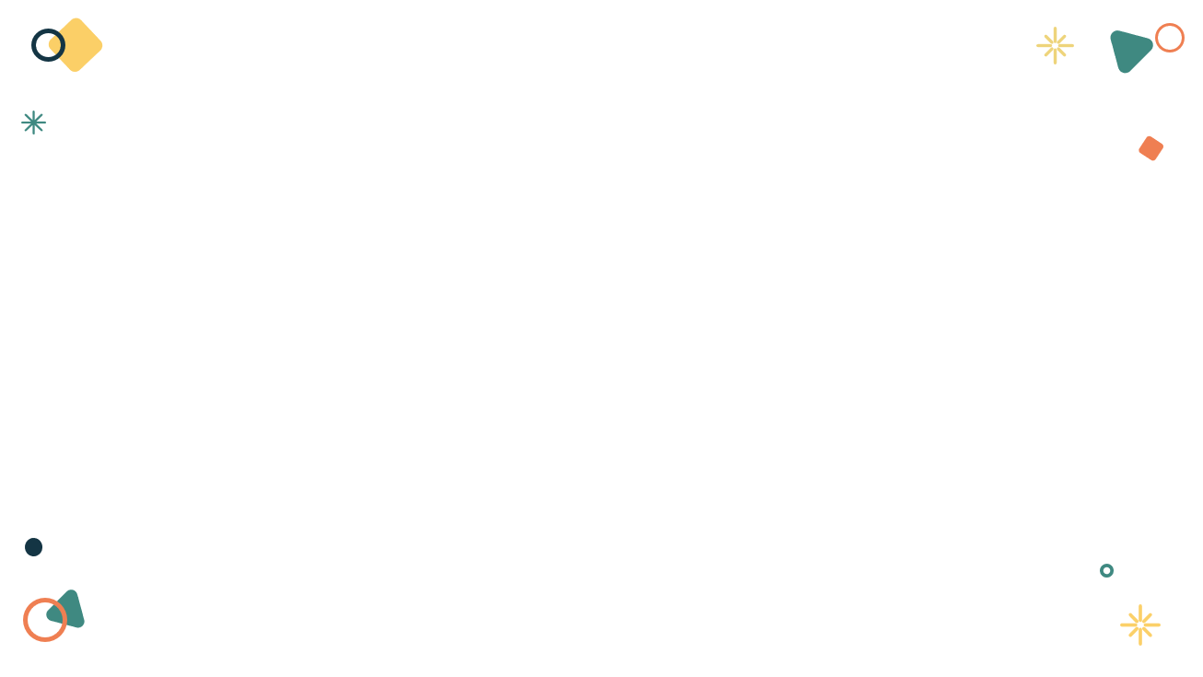

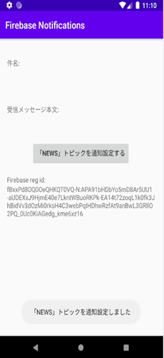
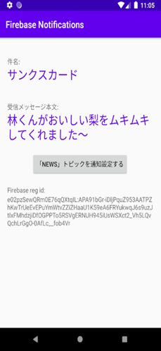
要件. 01
Android アプリ
Firebase Cloud Messaging の設定により、プッシュ通知を 受信できること
画面には、以下の ７つの要素があること
１. アプリは1画面
２. アプリが起動し、画面を閉じている場合、端末上部の通知 領域に通知メッセージが表示されること
３. アプリを開いた状態でメッセージを受信した場合、画面上 部にメッセージの「件名」と「受信メッセージ本文」が表示さ れること
４. 受信メッセージの下部には「『NEWS』トピックを通知設定す る」ボタンがあること
５. ボタンを押すことで、NEWS トピックを購読する状態にな ること
６. アプリインストール時に生成時や再起動時に端末トークン （Firebase reg id）を生成すること
７. 端末トークンがボタンの下部に表示されること

Slide 8
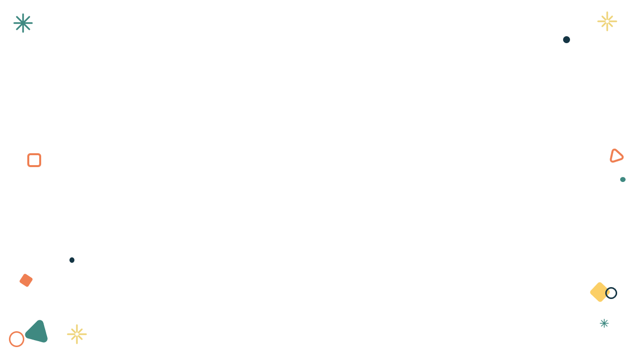

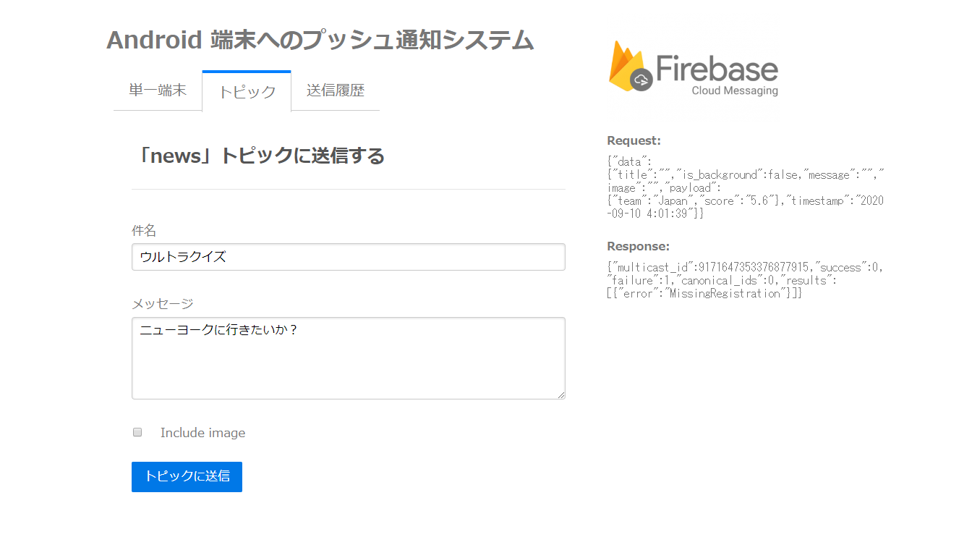
Web アプリ（PHP + MySQL）
要件. 02
Firebase Cloud Messaging へのリクエストをおこなう
画面には、以下の 4 つの要素があること
１. 単一端末にプッシュ通知するフォーム
２. 「NEWS」を購読している読者にプッシュ通知するフォーム
３. Firebase へのリクエストとレスポンスを JSON 形式表示
４. 送信履歴一覧

Slide 9

01.
02.
言語
提出方法
制約やルールなど
Android アプリは、Java もしくは Kotlin
Slack にて課題の出題者に完了報告をする
サーバサイドは、PHP（フレームワークの利用可）
完了報告には成果物（リポジトリのリンク、ファイル）を添付する
完成条件
03.
04.
納期内に作業が完了していること
作成したシステムが要件を満たしていること
認識合わせや質問について
合否判定
必要に応じて、対面で30分まで打ち合わせの時間を取る
成果物に対する判定結果やフィードバックは、テスト完了当日～3日以内に連絡します
動作に不具合がないこと
質問や認識合わせの必要性が発生すれば都度、依頼をする
業務により、結果判定が遅れる場合も3日以内に連絡をします
出題者の手が空かない場合もあり、質問にすぐに対応できるとは限らない
質問等の依頼・やり取りは、基本的には Slack で行う

Slide 10
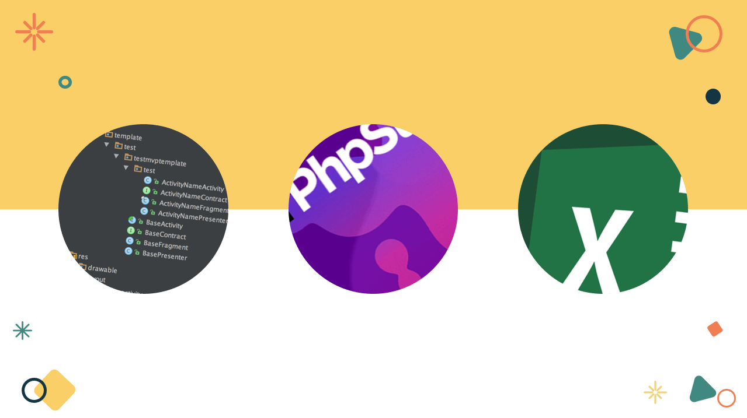
納品物
Slack にて成果物（リポジトリのリンク、ファイル）を提出
GitHub リポジトリ①
GitHub リポジトリ②
タスク管理表
Android コード
PHP コード
Excel ファイル形式

Slide 11

全力で!
受託部入りを目指して、頑張ってください

